Slide 1
Audit Carrefour Express
Magasin : Mornaguia
21 Avril 2018
M Souheil DRAOUI

Slide 2
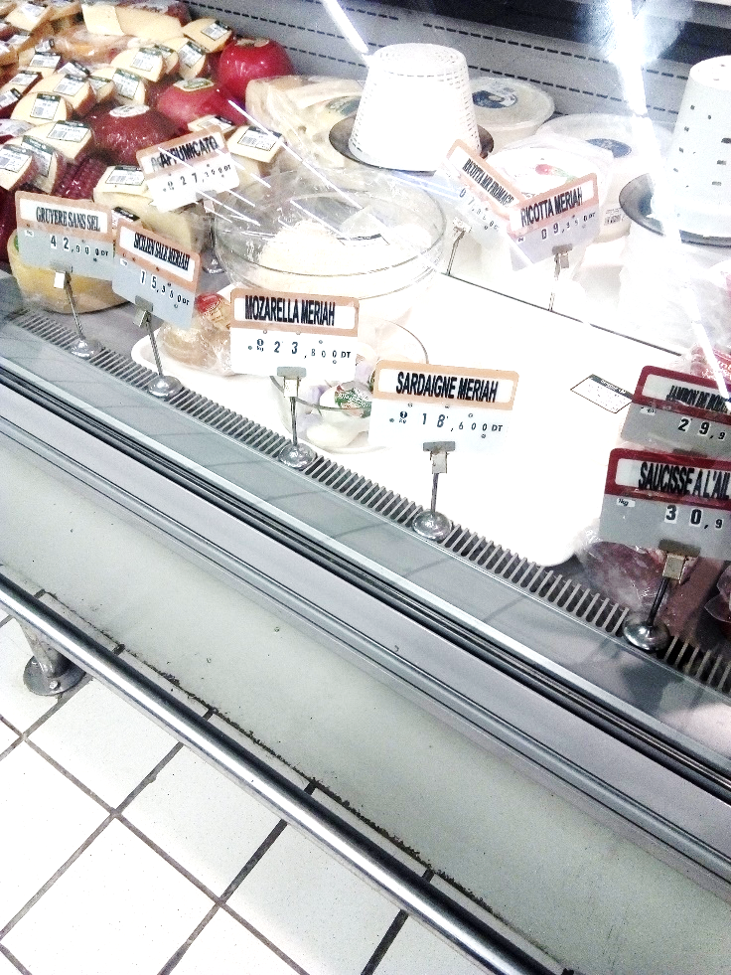
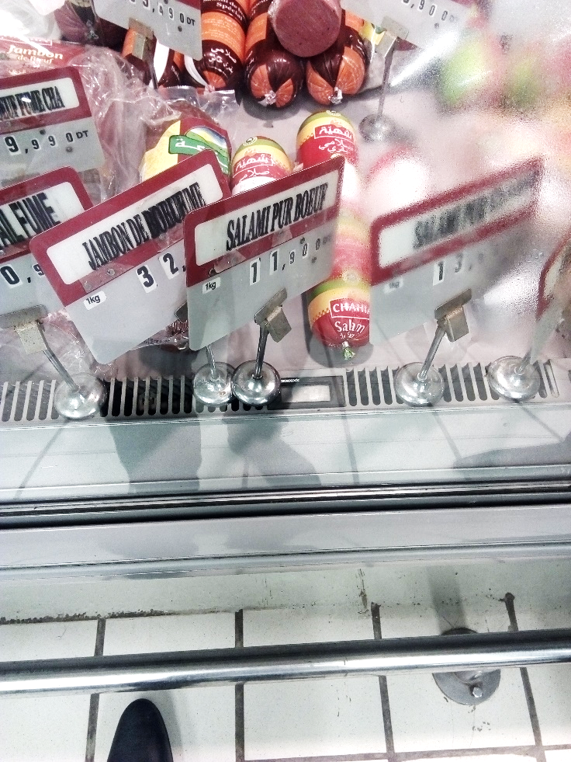
Charcuteries et fromages: Les piques prix étaient exposés sur les grilles d’aération.

Slide 3
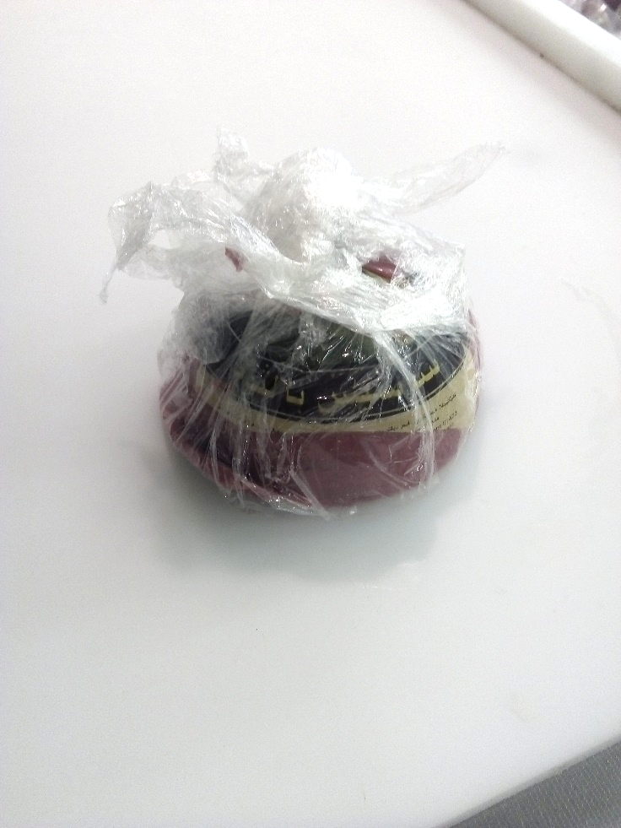
Charcuteries et fromages: Présence d’un boudin de saucisson à l’ail sans identification. Assurer l’étiquetage des produits entamés.

Slide 4
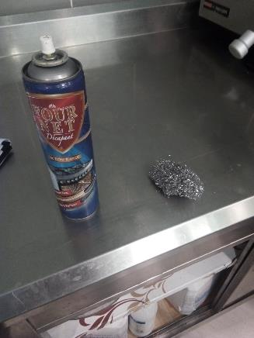
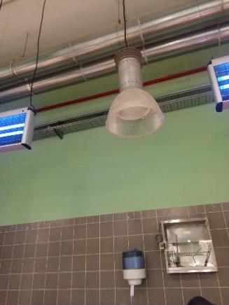
Charcuteries et fromages: L’utilisation de grattoir métallique est non souhaitable.
Remplacer la lampe au dessus du meuble d’exposition pour un meilleur éclairage.

Slide 5
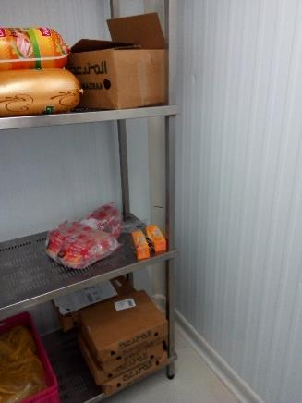
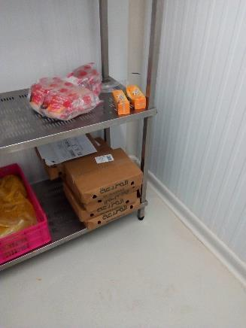
Boucherie/Volaillerie: Présence de carton au niveau de la chambre froide positive des volailles.

Slide 6
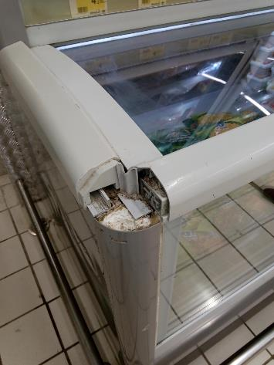
PLS : La jointure du meuble surgelé était démontée. Procéder à la réparation.

Slide 7
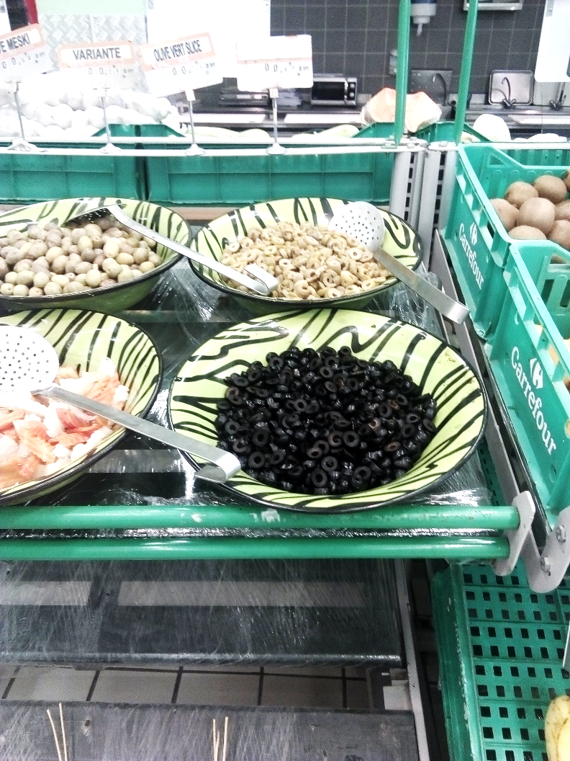
Olives et épices: Mettre en place une louche pour chaque récipient.

Slide 8
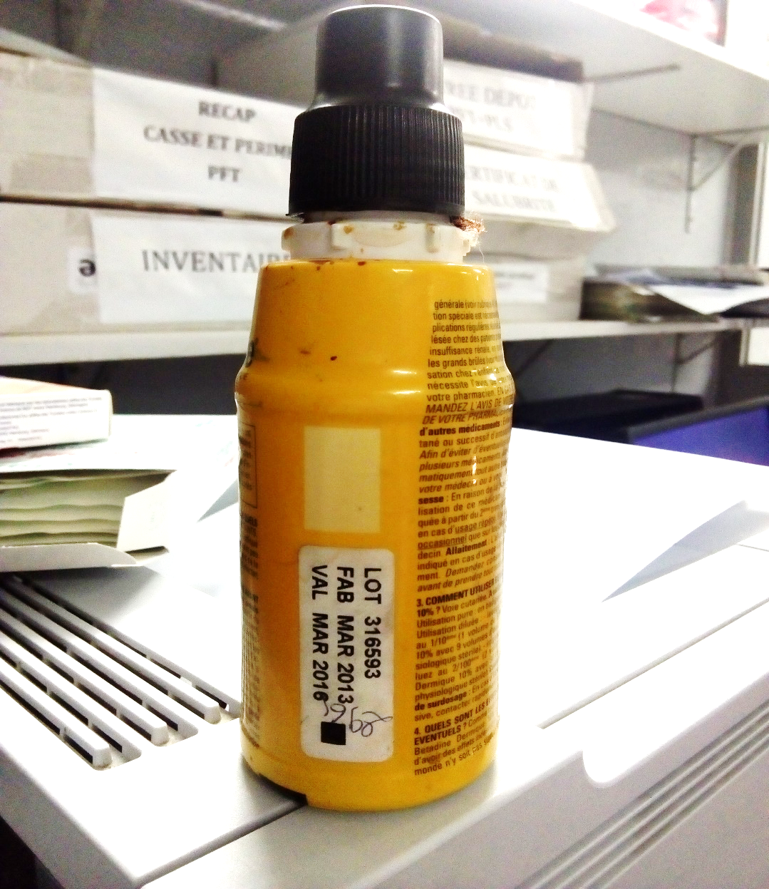
Boite à pharmacie: Présence d’une bouteille de Bétadine dont la DLC était dépassé.

Slide 9
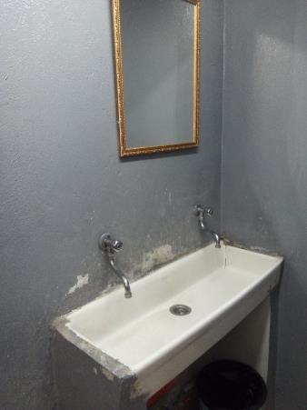
Vestiaire hommes: Absence de distributeur papiers essuie mains et de distributeur savon liquide.

Slide 10
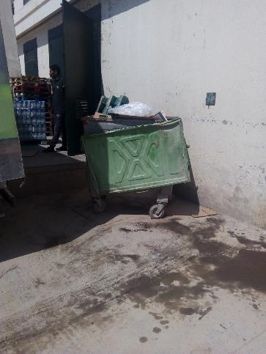
Absence de local poubelles.

